Slide 1
SPIKE 2 VS. SPIKE 3 EN DE HUB DOWNGRADEN
DOOR SANJAY EN ARVIND SESHAN
Vertaald DOOR roy krikke en henriëtte van dorp
Deze les maakt gebruik van SPIKE 3-software

Slide 2
Lesdoelstellingen
Leer hoe je je hub indien nodig terug kunt downgraden naar SPIKE 2 (Legacy).

Slide 3
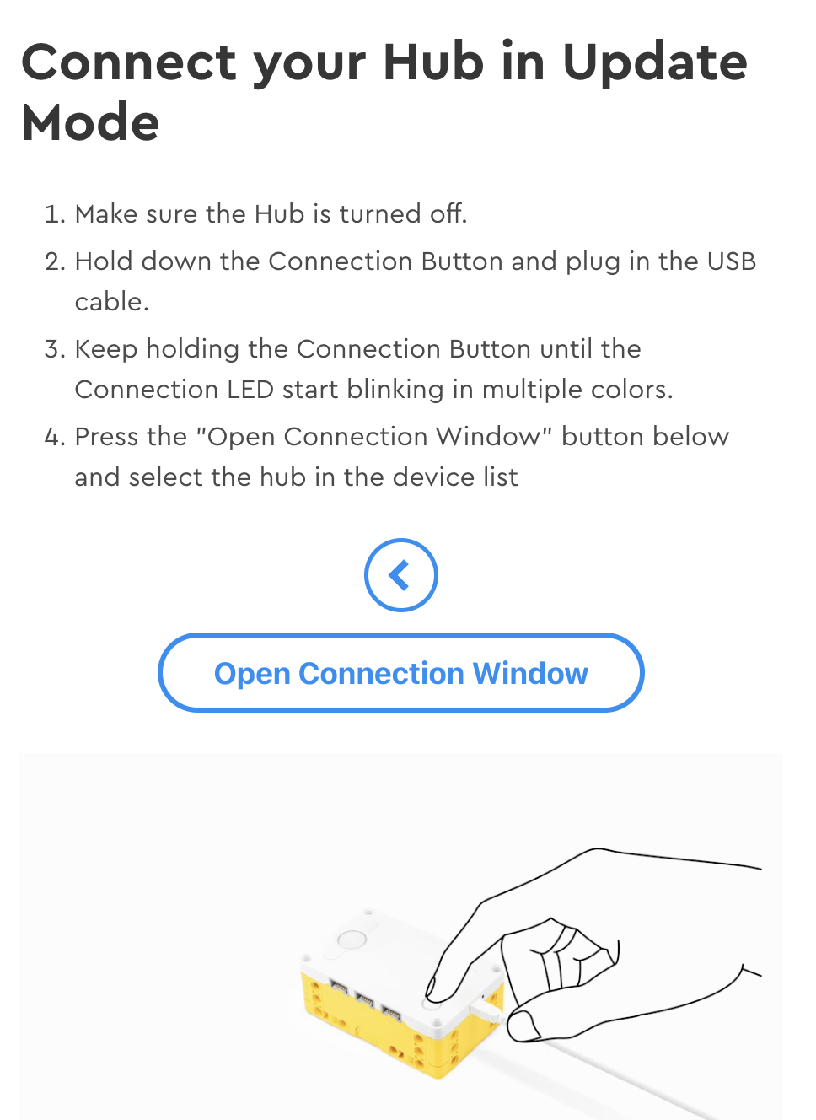
Hoe Je JE HUb kunt downgraden
STAP 1 : Volg de instructies ZORGVULDIG in de Downgrade-tool (Engelstalig):
https://spikelegacy.legoeducation.com/hubdowngrade/ STAP 2 : Ga terug naar of installeer de SPIKE App 2, nu SPIKE Legacy App genoemd. STAP 3: Open SPIKE 2 (LEGACY) en update de hub zoals gevraagd in de pop- up
Je hub is nu een SPIKE 2 Hub.
Lees hier meer over de verschillen tussen SPIKE 2 en SPIKE 3 (Engelstalig): (https://legoeducation.atlassian.net/servicedesk/customer/portal/3/article/36817141835)

Slide 4
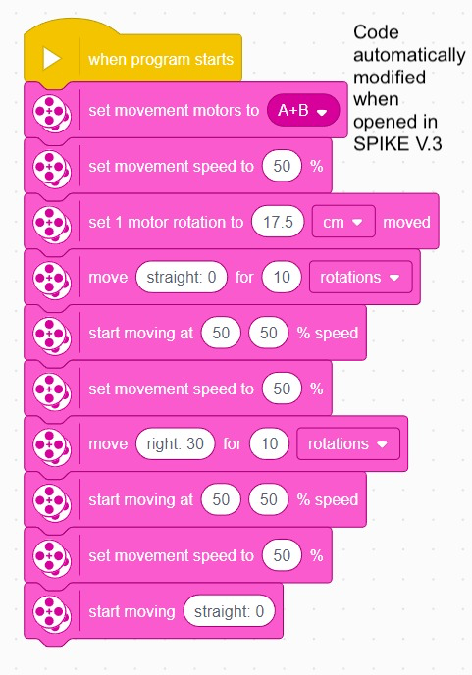
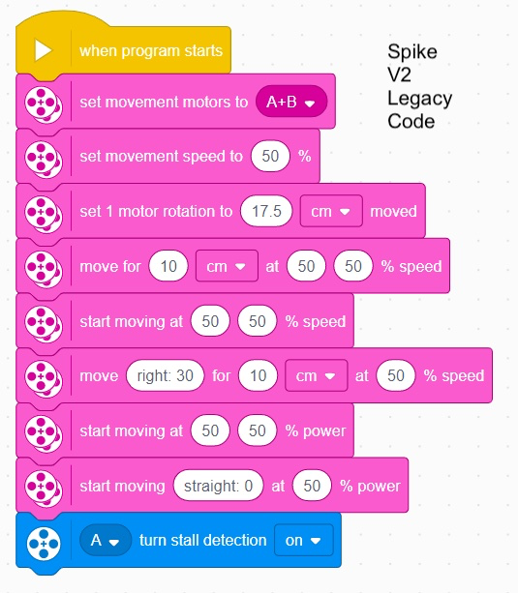
SPIKE 2-PROGRAMMA'S KUNNEN WORDEN GEOPEND IN SPIKE 3
De Release Notes voor SPIKE 3 geven aan dat je je SPIKE 2 (Legacy) code kunt openen in de SPIKE 3 App.
Houd er rekening mee dat als je een SPIKE 2 Legacy-project probeert te openen, er een pop-up wordt weergegeven waarin staat dat de code anders zal werken.
Codeblokken worden gewijzigd. Sommige blokken worden verwijderd en sommige worden vervangen door alternatieve blokken die al dan niet op dezelfde manier werken als de originele code.
Let goed op veranderingen in je code!!!

Slide 5
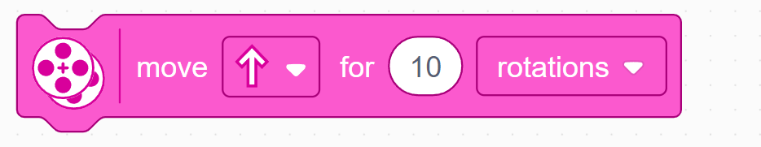
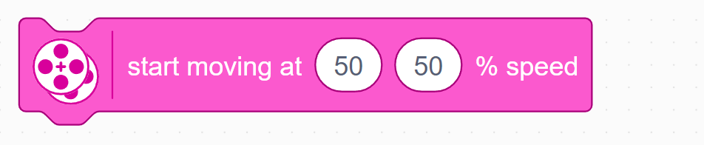
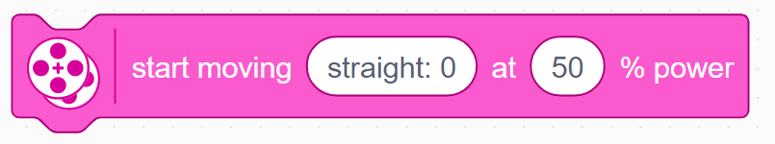
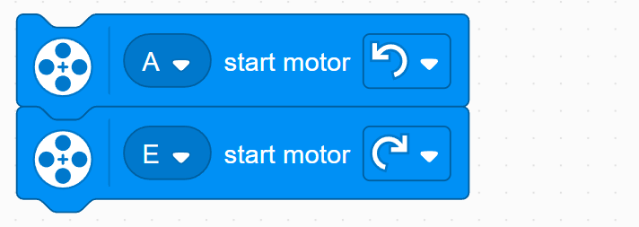
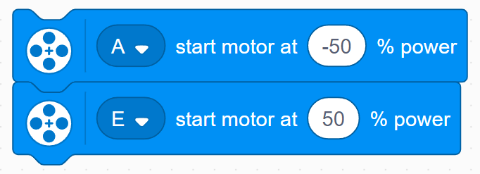
VERSCHILLEN TUSSEN SPIKE 2 en SPIKE 3
SPIKE Legacy (2.0.9)
Blok | Synchronisatie | Snelheidscontrole | Overbelastingsdetectie
 | ✓ | ✓ | Permanent ingeschakeld
 | ✓ | ✓ | Permanent ingeschakeld
 | ✗ | ✗ | Permanent ingeschakeld
 | ✗ | ✓ | Kan worden in-/uitgeschakeld
 | ✗ | ✗ | Kan worden in-/uitgeschakeld

Slide 6
VERSCHILLEN TUSSEN SPIKE 2 en SPIKE 3
SPIKE 3 (3.2.0)
Blok | Synchronisatie | Snelheidscontrole | Overbelastingsdetectie
 | ✓ | ✓ | Permanent uitgeschakeld
 | ✗ | ✓ | Permanent uitgeschakeld
 | Blok bestaat niet meer
 | ✗ | ✓ | Permanent ingeschakeld
 | ✗ | ✗ | Permanent ingeschakeld

Slide 7
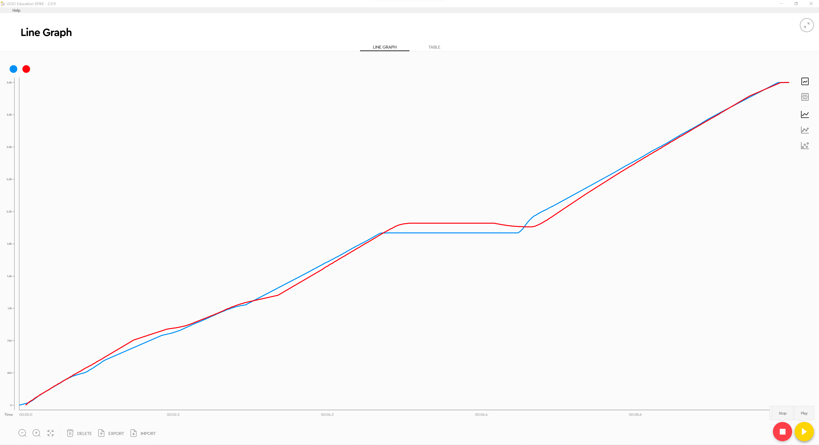
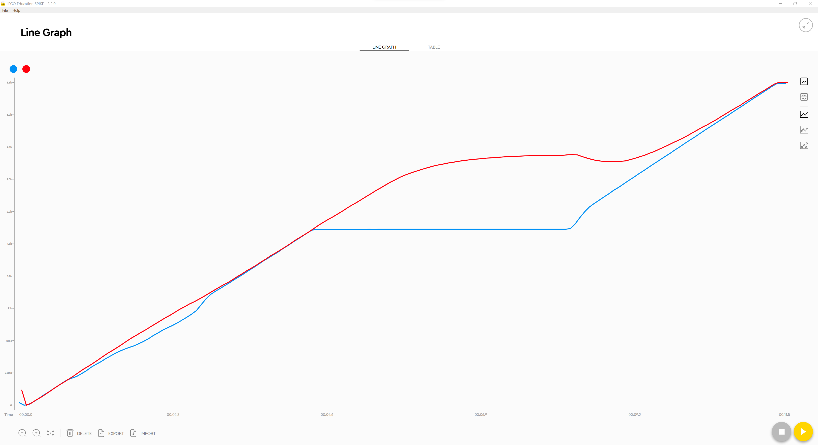
VERSCHILLEN TUSSEN SPIKE 2 en SPIKE 3
SPIKE-Legacy (2.0.9)
SPIKE 3 (3.2.0)
Het duurt veel langer voordat de motor stopt
Synchronisatie vertraagt de andere motor om te matchen
Snelheidsregeling verhoogt het vermogen naar de motor wanneer de motor gestopt is, waardoor een plotselinge snelheidstoename ontstaat wanneer deze wordt losgelaten
Wrijving tegen de motor
Motor vasthouden
Wrijving tegen de motor
Motor vasthouden
Let op vergelijkbare kenmerken of het ontbreken daarvan in de grafieken voor de andere blokken

Slide 8
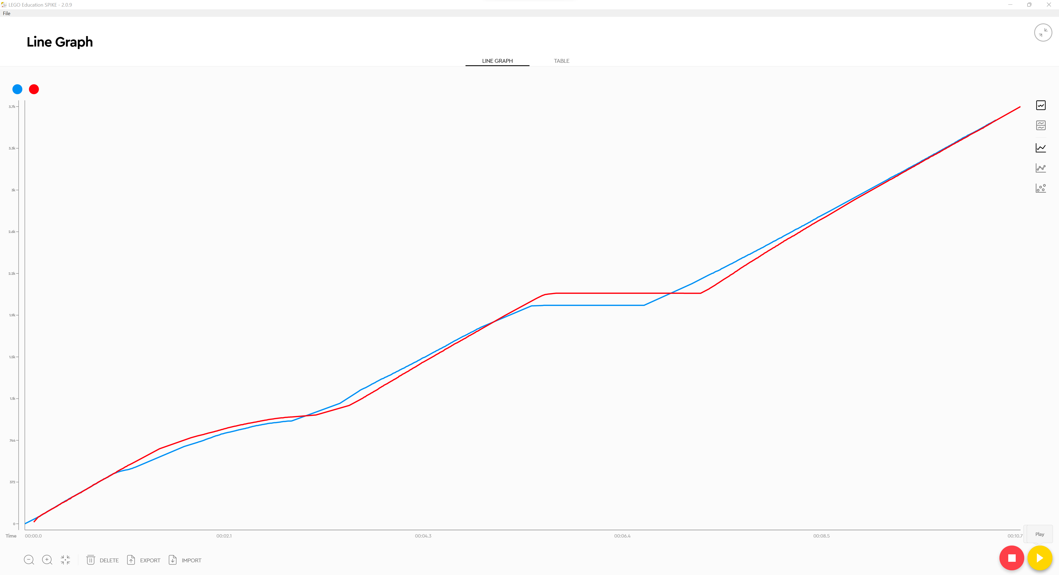
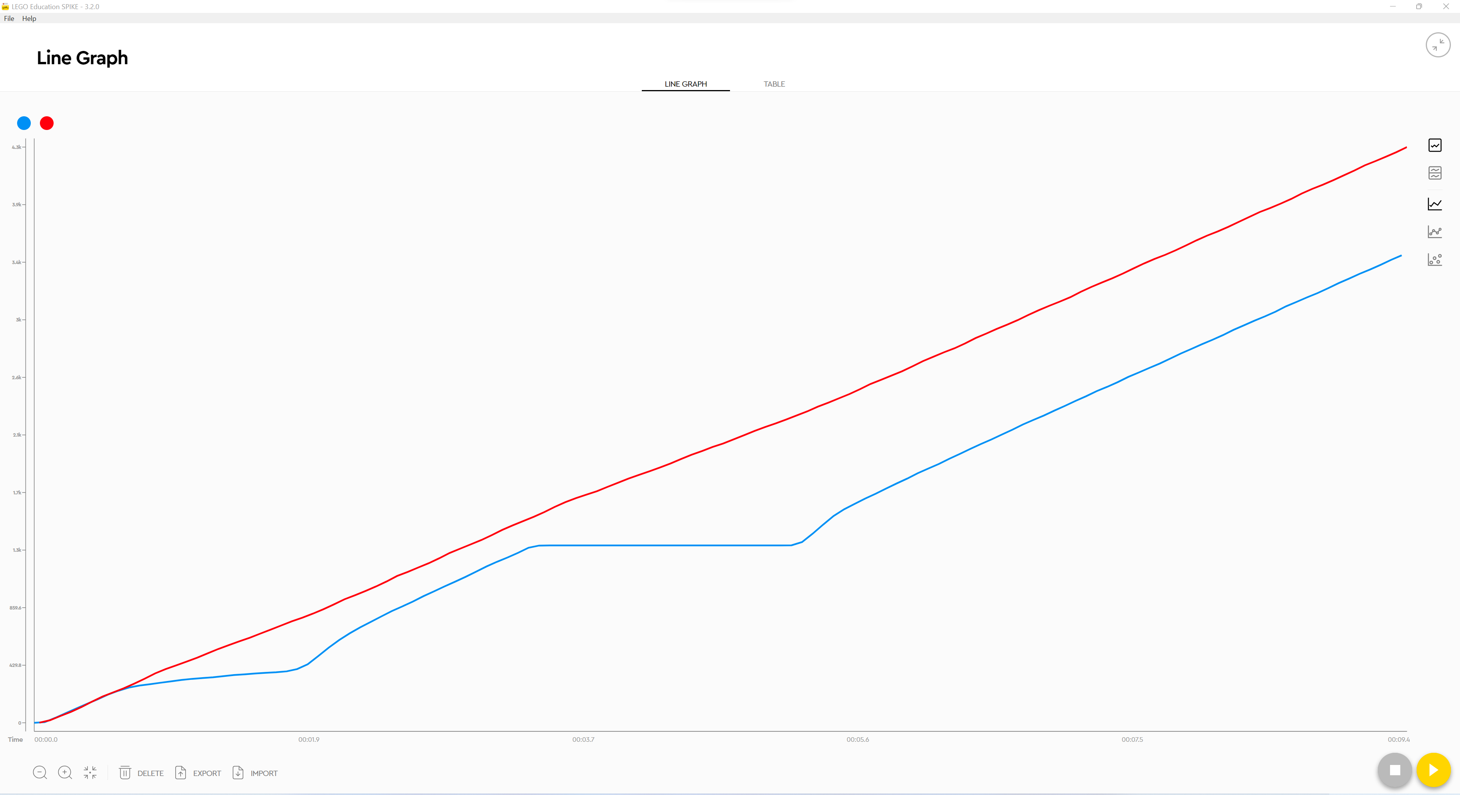
VERSCHILLEN TUSSEN SPIKE 2 en SPIKE 3
SPIKE Legacy (2.0.9)
SPIKE 3 (3.2.0)

Slide 9
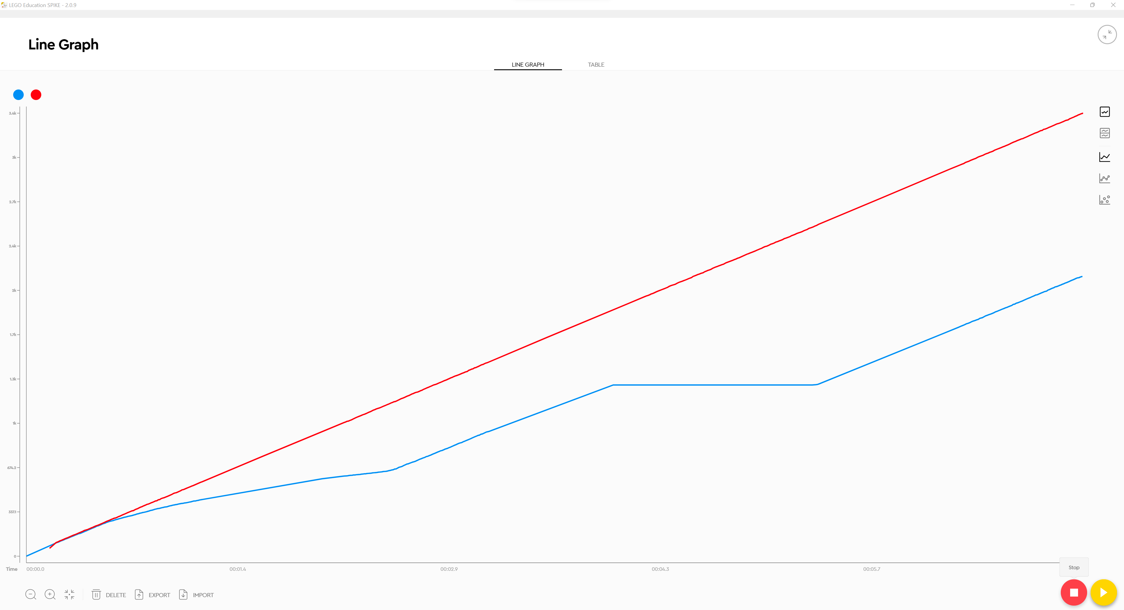
VERSCHILLEN TUSSEN SPIKE 2 en SPIKE 3
SPIKE Legacy (2.0.9)
SPIKE 3 (3.2.0)
1
Blok bestaat niet meer

Slide 10
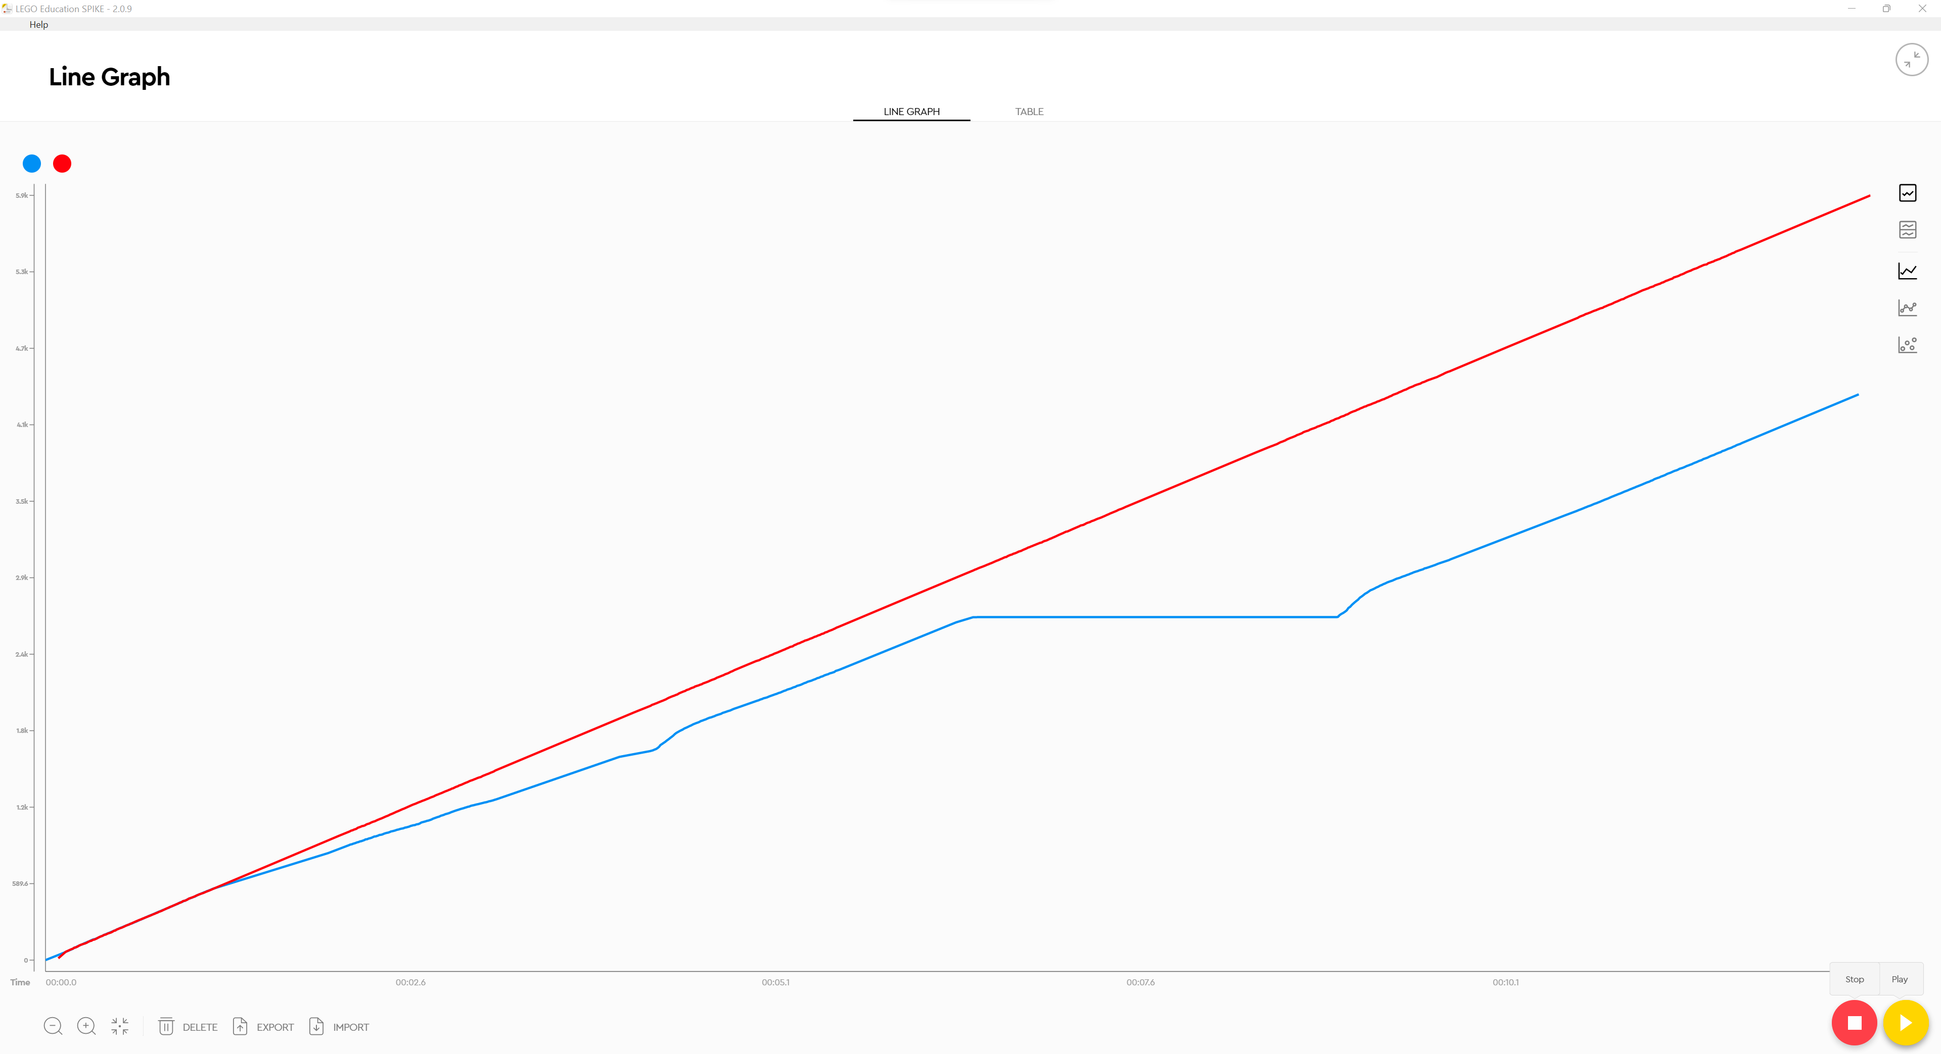
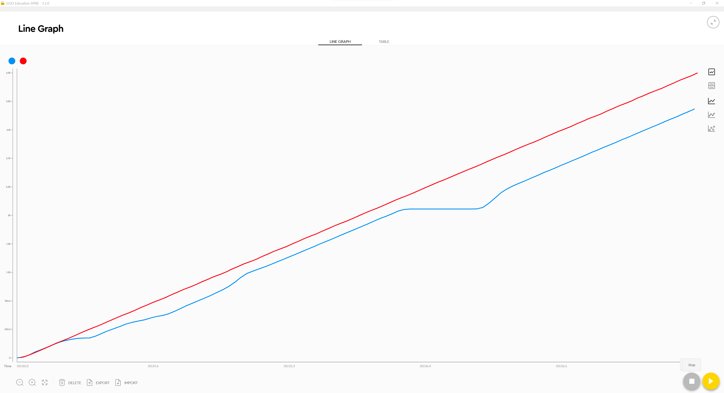
VERSCHILLEN TUSSEN SPIKE 2 en SPIKE 3
SPIKE Legacy (2.0.9)
SPIKE 3 (3.2.0)

Slide 11
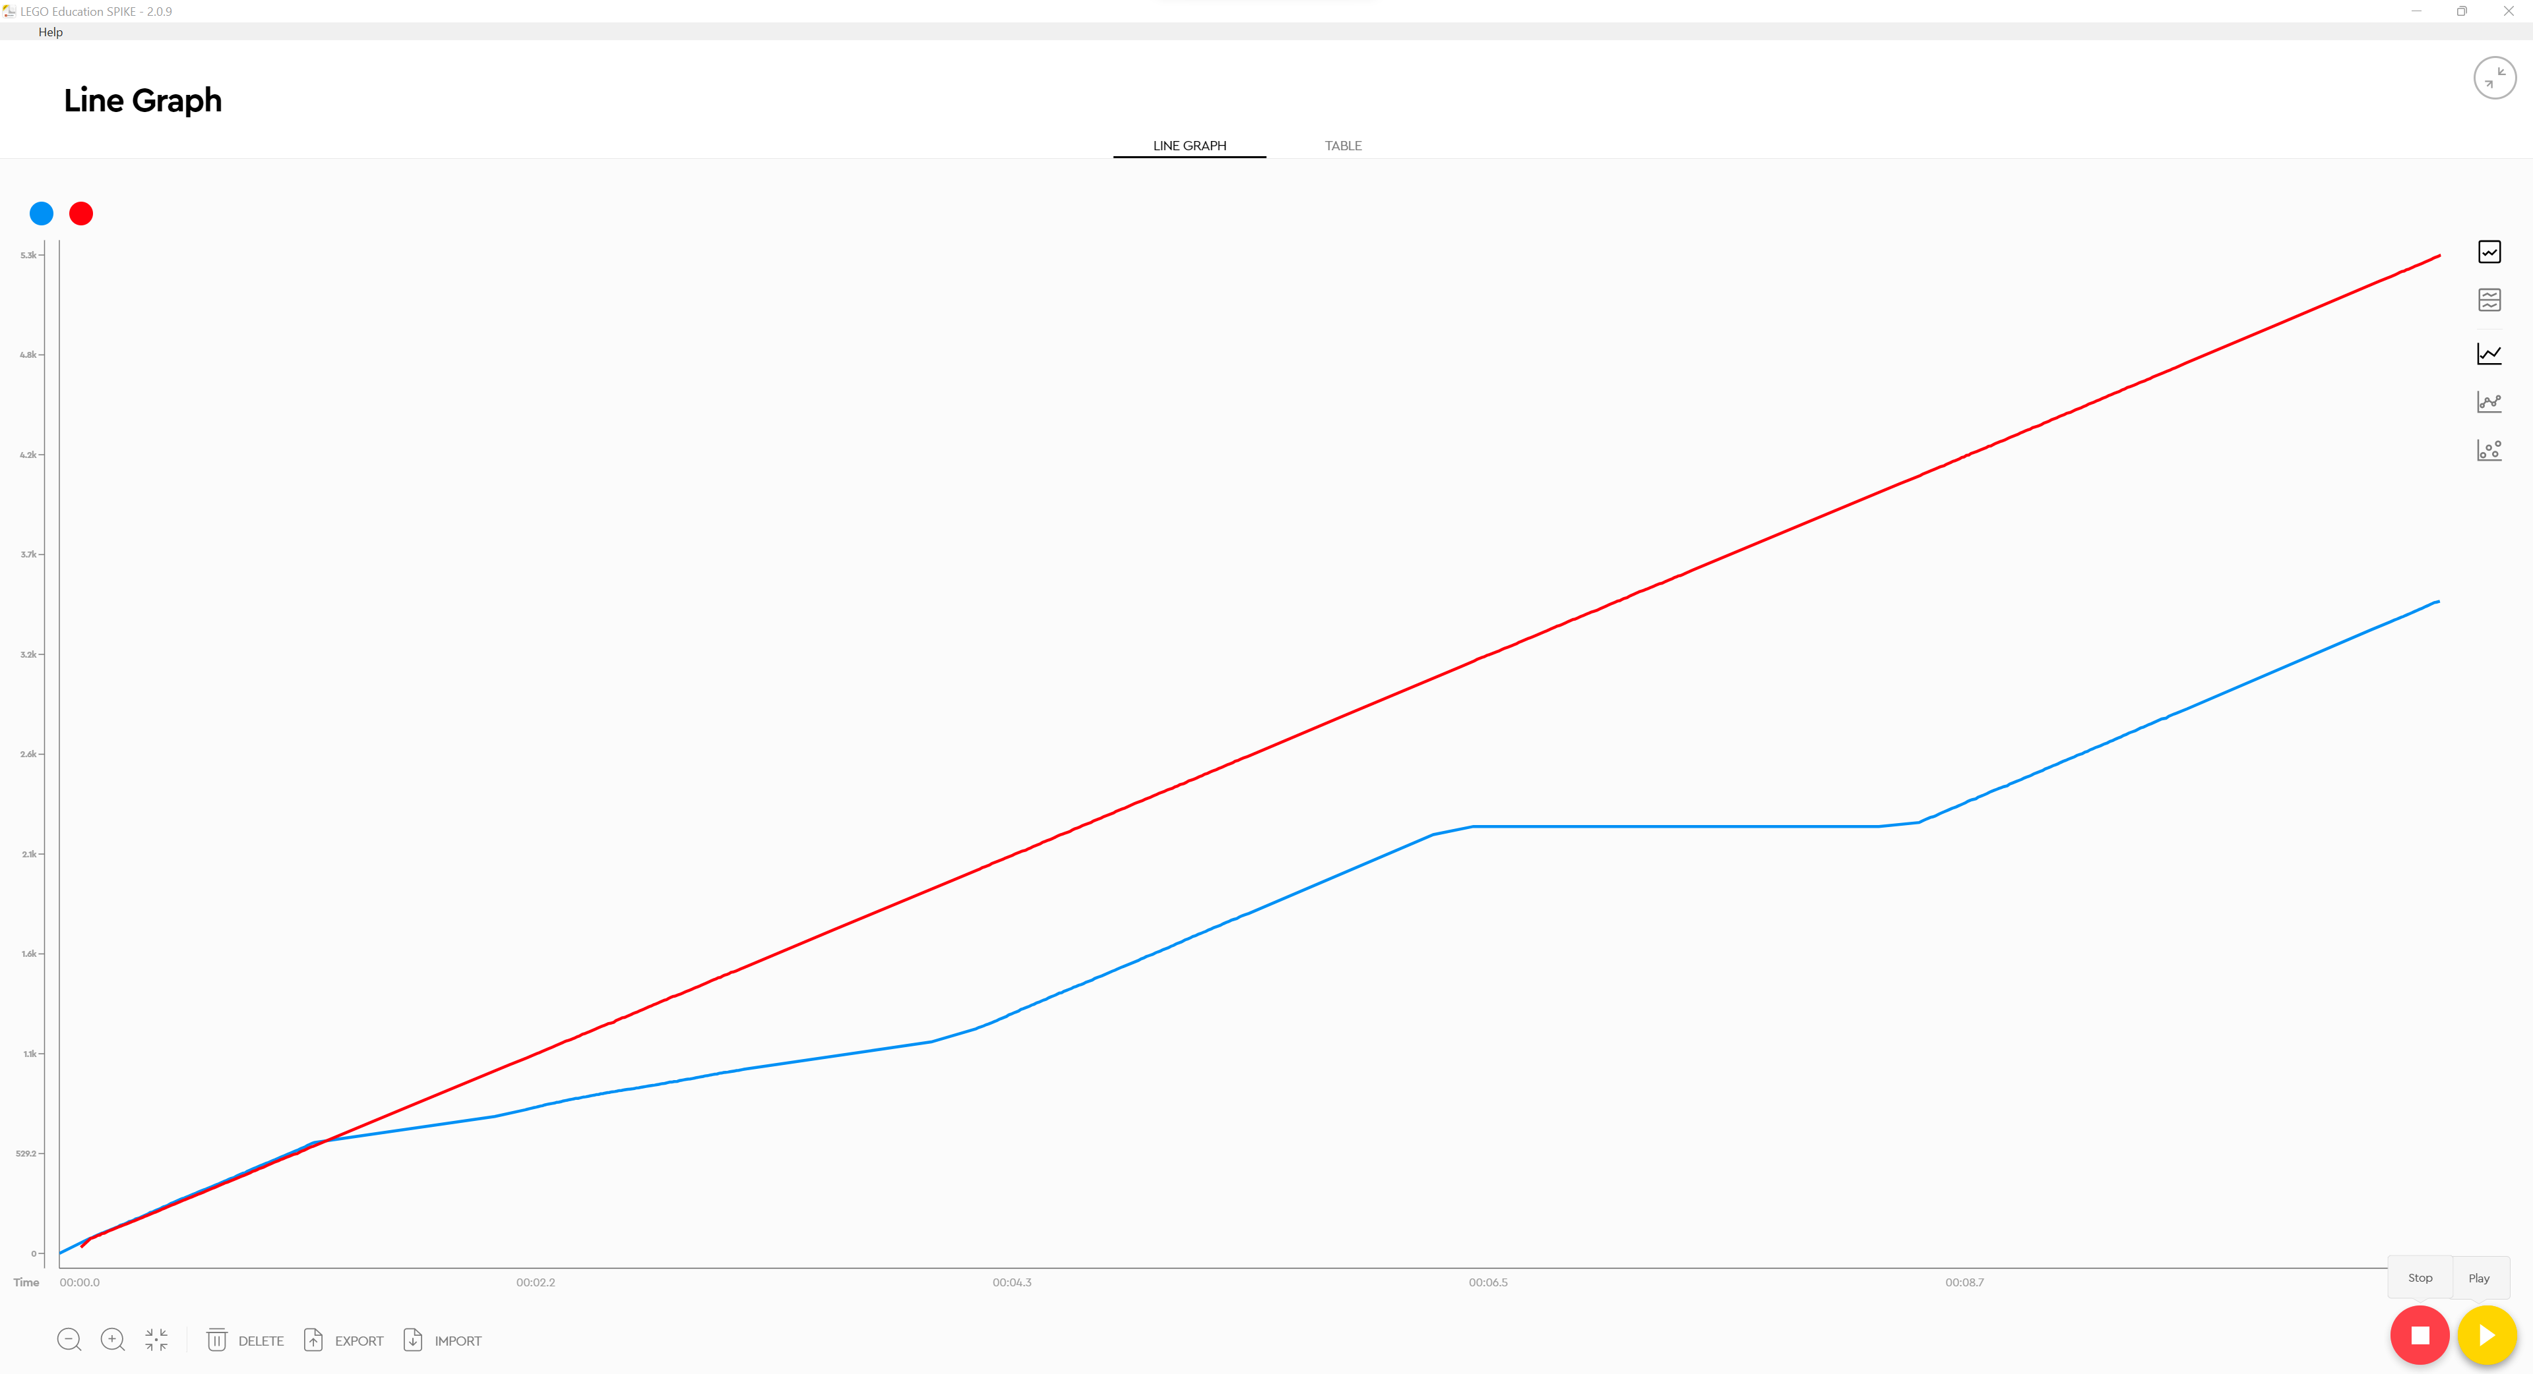
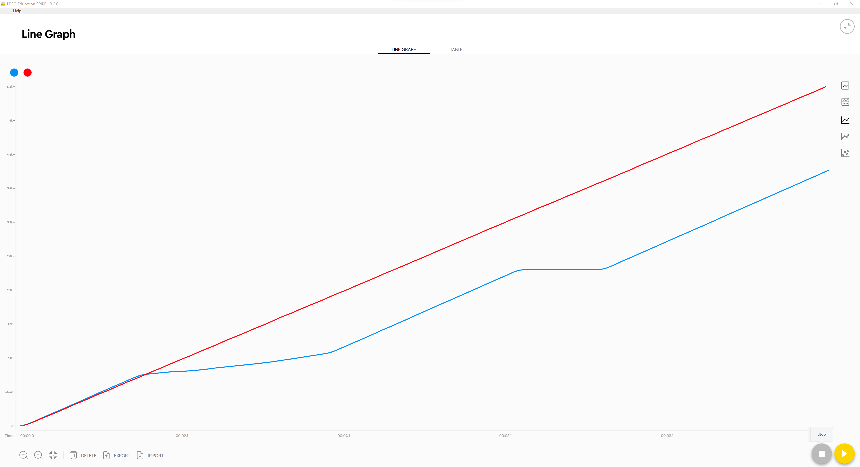
VERSCHILLEN TUSSEN SPIKE 2 en SPIKE 3
SPIKE Legacy (2.0.9)
SPIKE 3 (3.2.0)

Slide 12
CREDITS
Deze les is gemaakt door Sanjay Seshan en Arvind Seshan voor Prime Lessons
Deze lessen zijn door Roy Krikke en Henriëtte van Dorp vertaald in het Nederlands Meer lessen zijn beschikbaar op www.primelessons.org
This work is licensed under a Creative Commons Attribution-NonCommercial-ShareAlike 4.0 International License.

